Slide 1
Posouzení a návrh svozových plánů odpadu
Radovan Šomplák, Vlastimír Nevrlý, Veronika Smejkalová, Jiří Gregor
Odpadové fórum
21.3.2019

Slide 2
Motivace
Návrh tras a plánování svozu odpadu – podpora technických služeb
Urbanizace – změna systému sběru odpadu
Circular Economy package – EU – separační a recyklační cíle
Narůstající množství odpadu jednotlivých frakcí
Nové frakce separovaného sběru odpadu
Svoz tvoří více než 50 % nákladů na zpracování KO [1] – optimalizace
Odhad budoucích nákladů – rozpočet obcí, udržitelnost
[1] Institut pro udržitelný rozvoj měst a obcí, o.p.s. 2016. Hodnocení nákladů na hospodaření s komunálními odpady v obcích ČR (za rok 2015). 82 s., Dostupné z www.instituturmo.cz/images/Hodnoceni_nakladu_na_hospodaren_s_KO_2015.pdf.
KO – komunální odpad

Slide 3
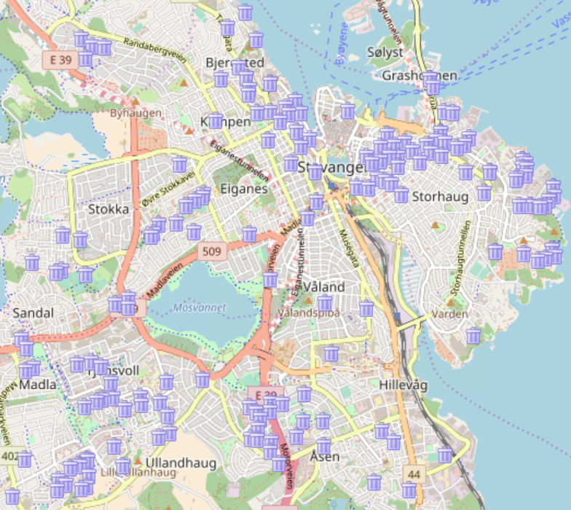
Schéma úlohy
Rozmístění sběrných nádob
Návrh svozových tras

Slide 4
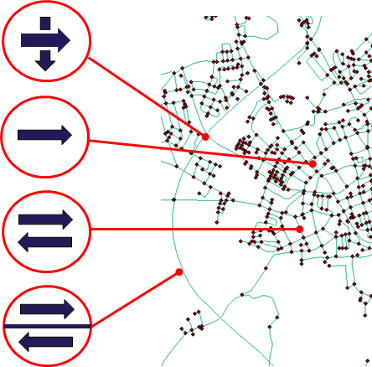
Přístup, metody a nástroje
Příprava a zpracování dat
OpenStreetMap - podklad
Technicko-ekonomické modely
Databáze
Návrh sběrných hnízd
ekonomické a sociální kritérium
Výpočet tras
Metaheuristický algoritmus
Genetický algoritmus a lokální prohledávání
Implementováno v C++
Zpracování výsledků
Statistická analýza
Webová grafická aplikace – výsledky
Technicko-ekonomické modely – vyhodnocení

Slide 5
Algoritmus
Implementován v C++
Komunikace s databází SQL
Heuristika – genetický algoritmus kombinovaný s lokálním prohledáváním
Přípustná a nepřípustná populace
Explicitní reprezentace řešení

Slide 6
Parametry analyzované trasy
Datum – 6.1.2017
Vážící lístek – 3 450 kg
Celkový objem sběrných nádob – 94 380 L
Celkový nájezd – 71,43 km
Frakce: papír
Počet sběrných nádob: 146
Sběrné nádoby: 240 L a 1100 L

Slide 7
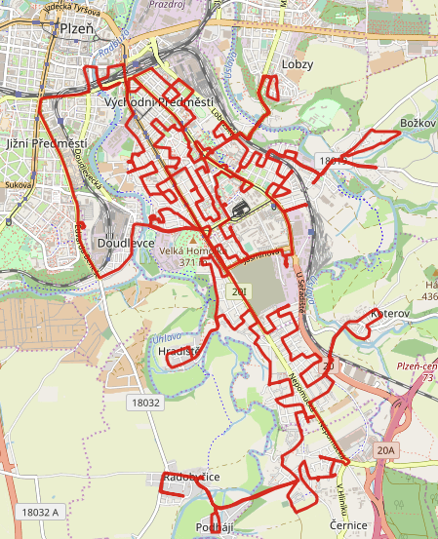
Mapa svozové trasy
Ujetá vzdálenost
71,4 km
Doba trvání
29 700 s

Slide 8
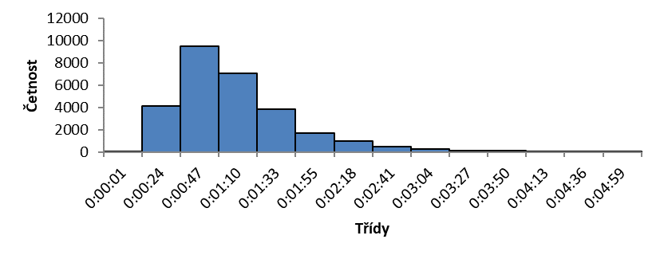
Variabilita v datech
Histogram časové náročnosti obsluhy sběrných míst
Výskyt extrémních hodnot
Velký rozsah variačního koeficientu
Směrodatná odchylka až 70 % průměru -> uvažován průměr
Histogram časové náročnosti obsluhy sběrných míst na zvolené trase

Slide 9
Postup zpracování
Vytvoření modelu infrastruktury daného území
Mapový podklad – OpenStreetMap
Trasování – Dijkstrův algoritmus + penalizace
Algoritmus napárování GPS souřadnic sběrných nádob na hrany
Potenciální kontrola souřadnic a adresních bodů
Odhad času průjezdu úseky a doby výsypu
Minimalizace nákladů na svoz
Import datových sad – agregace do databáze
Výpočet 1 – trasa na základě zadaného pořadí
Výpočet 2 – optimalizace trasy se stejnou množinou nádob
Srovnání a identifikace rozdílů

Slide 10
Výpočet - vstupní data
Zákaz otáčení v křižovatce – po svezení ulice (povoleno pokud nelze jinak)
Typ routingu – identifikované segmenty ulic se sběrnými nádobami
Recycling center
Čas vykládky – 10 min
Čas obsluhy – průměrné hodnoty
Sběrné nádoby: 240 L (50 s) a 1100 L (76 s)
Rychlost – průměrná 15 km/hod u přejezdů mezi sběrnými body
Naplněnost sběrné nádoby – rozpočítání průměrné naplněnosti

Slide 11
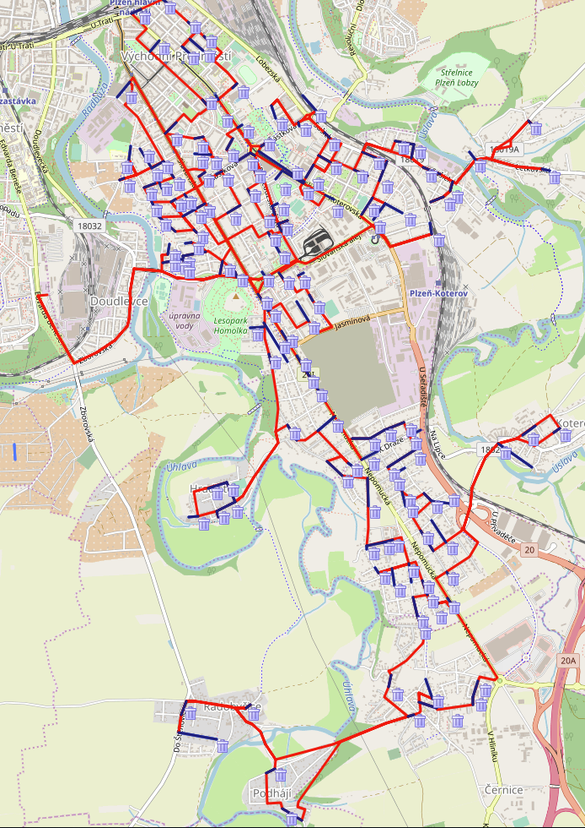
Výpočet 1 - Promítnutí dat do modelové infrastruktury
Porovnání dat ve stejném metrickém prostoru
Metoda – na základě posloupnosti obsluhy sběrných nádob
Lze zpřesnit – úprava mapovacího algoritmu
Ujetá vzdálenost
77,1 km
Doba trvání
30 125 s

Slide 12
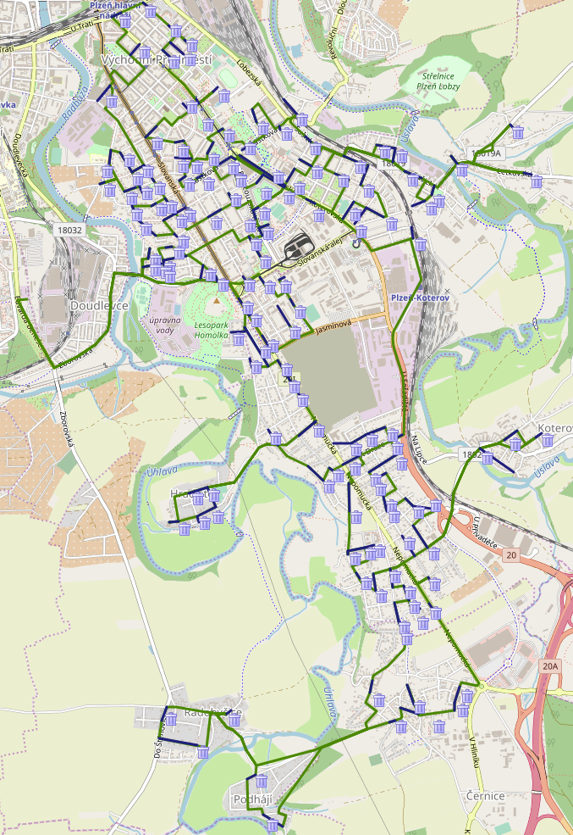
Výpočet 2 - Model
Návrh svozové trasy
Sestavení časového plánu – pořadí ulic (sběrných nádob)
Ujetá vzdálenost
63,7 km
Doba trvání
27 024 s

Slide 13
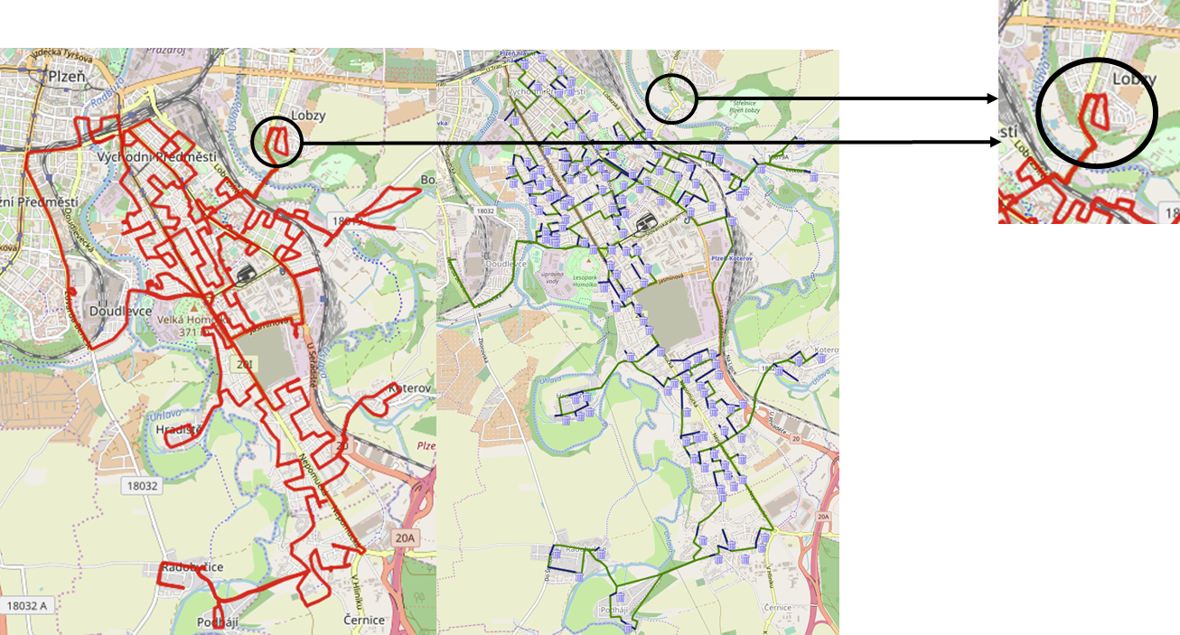
Porovnání svozových tras
Grafické srovnání – identifikace rozdílu – zájezd do jiné městské části
Nekompletní informace o sběrných nádobách
Manuální dopočet
– 3 038 m

Slide 14
Technicko-ekonomický model
Nevhodně zařazené sběrné nádoby
Vybraný třínápravový svozový vůz
Zohlednění pouze variabilních nákladů (35 – 45 Kč/km)
Odhad roční úspory nákladů na jedné svozové trase až 34 000 Kč, při vybraném scénáři (svoz 1x týdně)
Roční úspora pro větší města se může pohybovat až v milionech korun
 | Celkový nájezd [km] | Provozní náklady na trasu [Kč/trasa] | Procentuální změna
Realita – Logy z monitoringu | 71,4 | 3 113
Výpočet 1 – Posloupnost promítnutá v infrastruktuře | 80,1 | 3 492 | 12,8 %
Výpočet 2 - Model | 66,7 | 2 908 | -16,7 %; -6,6 %

Slide 15
Odchylky v datech
Chybná GPS souřadnice nebo ulice
Využití algoritmu pro identifikaci odchylek – zpřesnění dat

Slide 16
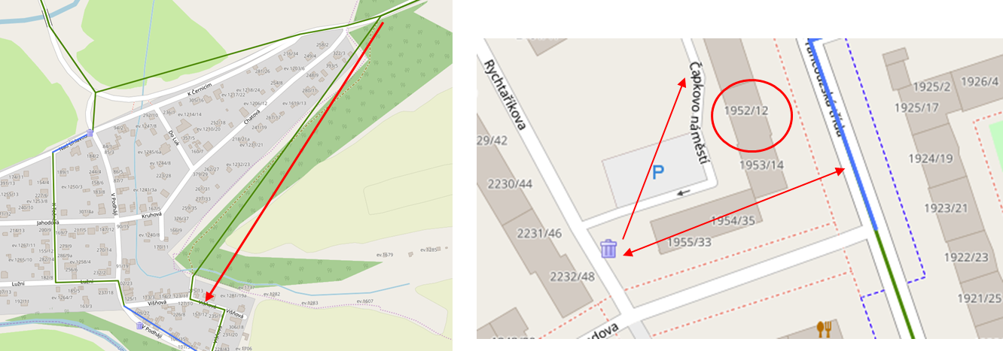
Odchylky v modelu
Chyby v infrastruktuře (podklad openstreetmap, identifikace segmentu ulice

Slide 17
Shrnutí atributů pokročilého optimalizačního nástroje
Dopravní síť, její konstrukce a integrace silničních pravidel,
sběrné nádoby, jejich vlastnosti, rozmístění a napojení na infrastrukturu
Algoritmus, jeho vstupní parametry, výchozí model a implementace,
kritéria výpočtu a okrajové podmínky definované úlohy
Analýza výsledků, zahrnující efektivitu, robustnost, emise a ekonomiku
Vizualizace výsledků a potenciální manuální korekce

Slide 18
Děkuji za pozornost
Radovan Šomplák
radovan.somplak@vutbr.cz

